Slide 1
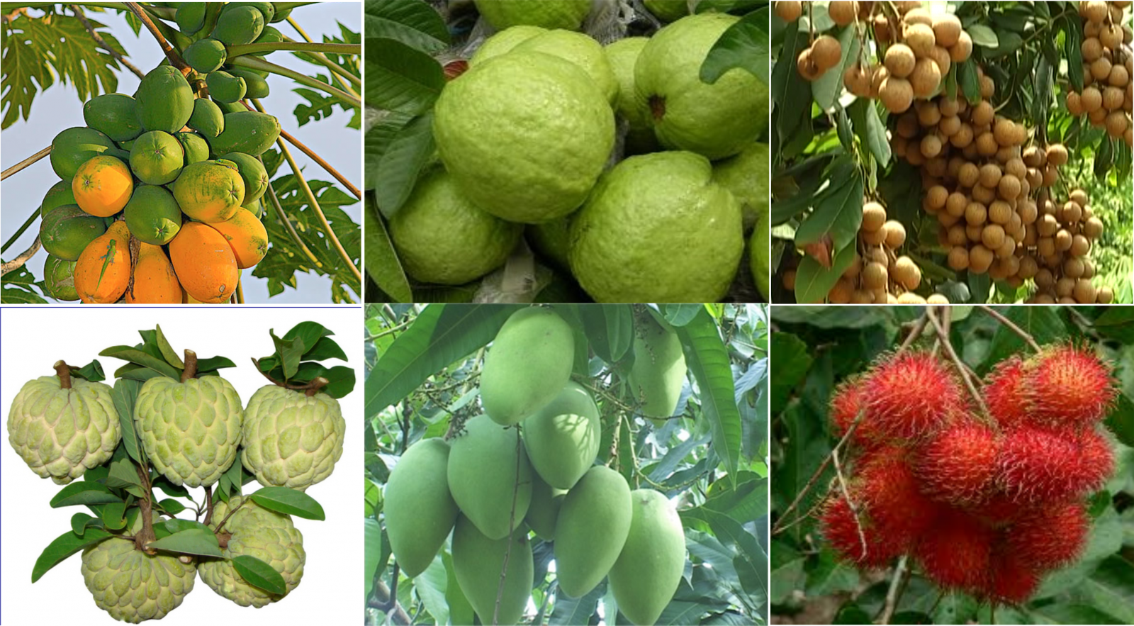

Slide 2
Hoạt Động Trò Chuyện

Slide 3
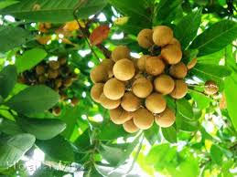
Trái Nhãn

Slide 4
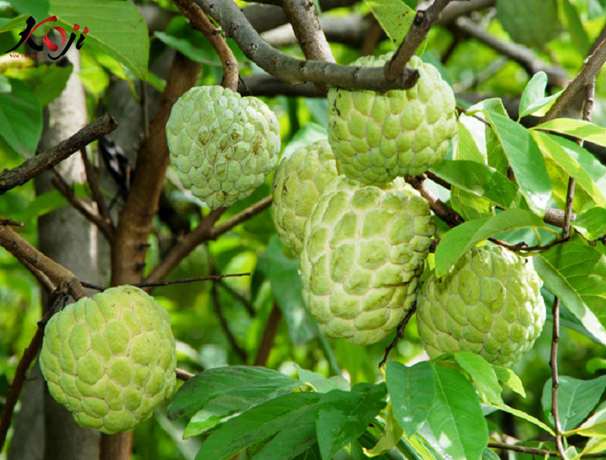
Mãng Cầu

Slide 5
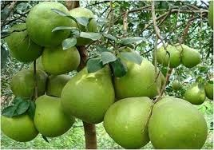
Bưởi

Slide 6
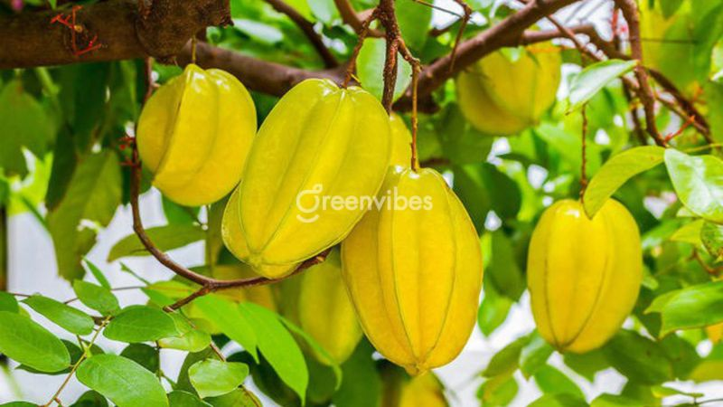
Quả Khế

Slide 7
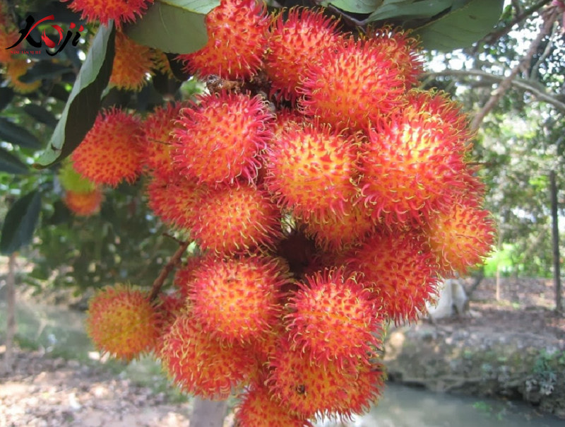
Chôm chôm

Slide 8
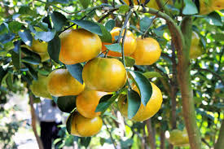
Trái Quýt

Slide 9
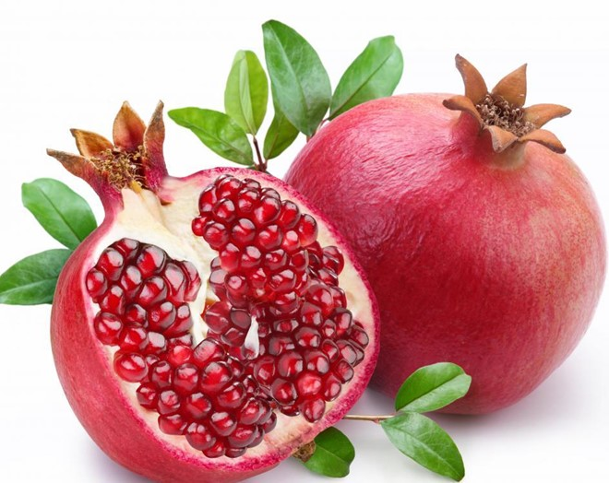
Trái Lựu

